Slide 1
Лекция 2. Основы языка C# Содержание лекции:
Информационные технологии и программирование
Перечисления
Форматированный вывод
Типы вычислительных процессов
Операторы выбора
Циклы
Массивы
Генерация псевдослучайных чисел
Алгоритмы сортировки
Преподаватель курса: Клюкин Даниил Анатольевич, ст. преподаватель каф. ПМиИТ

Slide 2
Перечисления
Перечислимые константы (перечисления) – это тип значения, определенный набором именованных констант применяемого целочисленного типа. Чтобы определить тип перечисления, используйте ключевое слово enum и укажите имена:
Transport myTransport = Transport.Car;
DayTime dayTime = DayTime.Evening;
// Создаем возможные транспортные средства
enum Transport { Car, Airplane, Bicycle, Boat, Spaceship }
// Создаем возможные времена дня
enum DayTime { Morning, Afternoon, Evening, Night}

Slide 3
enum DayTime { Morning, Afternoon, Evening, Night}
Перечисление возможно перевести в целое число, первое значение – Morning будет переведено в 0, Afternoon – в 1 и т.д.
DayTime dayTime = DayTime.Evening;
int intDayTime = (int)dayTime; // 2
Можно задать свои значения для каждой именованной константы:
enum DayTime { Morning = 1, Afternoon = 2, Evening = 5, Night = 10 }

Slide 4


Перечисления используются для понятного обозначения возможных значений, например, изменим цвет нашей консоли:
Console.BackgroundColor = ConsoleColor.White;
Console.ForegroundColor = ConsoleColor.Black;
Console.WriteLine("┌─────────────────┐");
Console.WriteLine("│Необычная консоль│");
Console.WriteLine("└─────────────────┘");
Гораздо удобнее читать ConsoleColor.White, чем какое-нибудь «магическое число» 15.

Slide 5
Форматированный вывод
Рассмотрим на примерах.
У нас есть некоторая переменная int value = 5;
и мы хотим получить строку вида: «Васе value лет» («Васе 5 лет»),
вопрос: как подставить значение из переменной value в строку?
Для этого есть ряд способов:
string str = «Васе » + value + « лет»; Конкатенация строк
Недостатки: при каждом вызове оператора конкатенации «+», в памяти выделяется место под новую строку, новая строка записывается в новую ячейку памяти, а старая строка уничтожается.
Много «+» => очень медленная работа программы.

Slide 6
Продолжение примера
мы хотим получить строку вида: «Васе value лет»,
вопрос: как подставить значение из переменной value в строку?
int value = 5;
string str = string.Format(«Васе {0} лет», value);
Примечание:
Если строку нужно вывести в консоль, то string.Format можно не писать:
Console.WriteLine(«Васе {0} лет», value);
И самый удобный способ:
string str = $«Васе {value} лет»; Интерполяция строк (знак доллара)

Slide 7
Пример 2:
Мы хотим получить строку вида: «Васе age лет, у него money рублей»
int age = 25;
int money = 20000;
string str = string.Format(«Васе {0} лет, у него {1} рублей», age, money);
string str = $«Васе {age} лет, у него {money} рублей»;
Вопрос к аудитории. Что будет, если написать:
string.Format(«Васе {0} лет, у него {0} рублей», age, money);
string.Format(«Васе {1} лет, у него {1} рублей», age, money);
string.Format(«Васе {1} лет, у него {0} рублей», money, age);

Slide 8
Пример 3:
Мы хотим получить строку вида: «Васе age лет, у него money рублей»,
но тип money вещественный и нам нужно только 2 знака.
int age = 25;
double money = 2.15367521E4; //21536.7521
string str = string.Format(«Васе {0} лет, у него {1 : f2} рублей», age, money);
string str = $«Васе {age} лет, у него {money : f2} рублей»;
d – целые числа; f – дробные; c – денежный формат;
e – экспоненциальная форма записи;
g – выбирает наиболее короткий из f и e.
ИЛИ
string str = $«Васе {age} лет, у него {money : 0.00} рублей»;
Получим строку вида: «Васе 25 лет, у него 21536.75 рублей»

Slide 9
Типы вычислительных процессов
Вычислительные процессы бывают 3 основных типов:
Линейный,
Разветвленные,
Цикличные.
В линейном процессе инструкции выполняются только последовательно.
В разветвленных программах предусматривается несколько вариантов инструкций в зависимости от выполненных условий.
Инструкция 1
Инструкция 2
Инструкция 3
Условие
Инструкция 1
Инструкция 3
Истина
Ложь
Инструкция 2

Slide 10
Операторы выбора
Оператор if
if ([логическая конструкция])
{
[Тело]
}
if ([логич. конструкция])
{
[Тело 1]
}
else //Иначе
{
[Тело 2]
}
var value = 5;
if (value > 0)
Console.WriteLine("Положительное");
var value2 = 0;
if (value2 % 2 == 0)
Console.WriteLine("Четное");
else
Console.WriteLine("Нечётное");

Slide 11
if ([логич. Конструкция 1])
{
[Тело 1]
}
else if ([логич. Конструкция 2])
{
[Тело 2]
}
...
else if ([логич. Конструкция N])
{
[Тело N]
}
else //Иначе
{
[Тело N+1]
}
var value = 5;
if (value > 0)
Console.WriteLine("Положительное");
else if (value < 0)
Console.WriteLine("Отрицательное");
else
Console.WriteLine("Равно 0");

Slide 12
2. Оператор :? (тернарный оператор)
int a=0;
int b=10;
if (b < 0)
{
a = -1;
}
else
{
a = 1;
}
эквивалентно
[тип данных] [имя переменной] = [логическая конструкция]
? [значение если истина]
: [значение если ложь];
var b = 10;
var a = b < 0 ? -1 : 1;

Slide 13
3. Оператор switch
Конструкция switch/case оценивает некоторое выражение и сравнивает его значение с набором значений. И при совпадении значений выполняет определенный код.
switch ([значение переменной])
{
case [шаблон 1]:
{
[Тело 1]
} break;
...
case [шаблон N]:
{
[Тело N]
} break;
default
{
[Тело N+1]
} break;
}

Slide 14
switch (Console.ReadLine())
{
case "0": Console.WriteLine(“Привет"); break;
case "1": Console.WriteLine(“Пока"); break;
default: Console.WriteLine("..."); break;
}
switch (int.Parse(Console.ReadLine()))
{
case > 0: Console.WriteLine("+"); break;
case < 0: Console.WriteLine("-"); break;
default: Console.WriteLine("0"); break;
}
Блок default не обязателен.
Специальное слово break также не обязательно, оно говорит о выходе из текущего блока, если его нет, то будут проверяться остальные case.

Slide 15
Пример switch-expression:
var current = DayTime.Afternoon;
var message = current switch
{
DayTime.Morning => "Доброе утро",
DayTime.Afternoon => "Добрый день",
DayTime.Evening => "Добрый вечер",
DayTime.Night => "Доброй ночи",
_ => "Неизвестное время суток"
};
Console.WriteLine(message);
enum DayTime { Morning, Afternoon, Evening, Night }
Notes:
На будущее https://learn.microsoft.com/ru-ru/dotnet/csharp/language-reference/operators/switch-expression

Slide 16
Вопросы
Что получится в результате операций:
int i = 0;
if (i < 10)
{
i = 100;
}
if (i > 50)
{
i *= 3;
}
else
{
i *= 2;
}
int i = 0;
if (i < 10)
{
i = 100;
}
else if (i > 50)
{
i *= 3;
}
else
{
i += 2;
}

Slide 17
int i = 5;
int j = 10;
int k = i < j ? i + j : i - j;
int a = 13;
int b = 5;
int c = a == b ? a : b;
int q = 5;
int w = 1;
int e = q % 2 == w ? w : q;
var a = “Вася”;
var b = “Петя”;
switch (a)
{
case “Коля”:
{
Console.WriteLine(1);
} break;
case “Петя”:
{
Console.WriteLine(2);
} break;
case “Вася”:
{
Console.WriteLine(3);
} break;
}

Slide 18
Цикличные программы – когда действие необходимо выполнять множество раз пока выполняется какое-либо условие.
Виды циклов:
Безусловные (бесконечные) – когда условие выхода не предусмотрено
С предусловием – сначала проверяется условие, потом выполняется тело цикла.
С постусловием – сначала выполняется тело цикла, потом проверяется условие.
Инструкция 1
Истина
Условие
Инстр. 3
Ложь
Инструкция 2
С выходом из середины – наиболее общая форма цикла. Синтаксически цикл оформляется с помощью: начала цикла, конца и команды выхода.
Совместный цикл (цикл по коллекции) – «Выполнить для всех элементов»

Slide 19
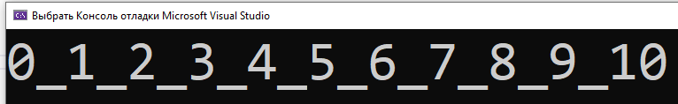
Циклы
Итерация – повторение какого-либо действия.
Цикл for
for (
[действия_до_выполнения_цикла];
[условие];
[действия_после_выполнения_итерации])
{
// действия
}
for (int i = 0; i <= 10; i++)
{
Console.Write($"{i}" + (i == 10 ? "" : "_"));
}
Сначала проверяется условие,
потом выполняется тело цикла,
потом выполняется инкремент.

Slide 20
Цикл do while
do
{
действия цикла
}
while (условие)
int i = 0;
do
{
i++;
}
while (i < 5);
Сначала выполняется тело цикла,
потом проверяется условие.
Цикл while
while (условие)
{
действия цикла
}
int i = 0;
while (i < 5)
{
i++;
}
Сначала проверяется условие, потом выполняется тело цикла.

Slide 21
Вопросы
Мы хотим повторить действие 5 раз, что должно стоять вместо N:
for (int i = 0; i <= N; i++)
{
Console.Write($"{i}");
}
for (int i = 100; i > N; i--)
{
Console.Write($"{i}");
}
for (int i = 0; i < N; i += 3)
{
Console.Write($"{i}");
}

Slide 22
Специальное слово continue применяется для перехода к следующей итерации цикла
for (int i = 0; i < 1000; i++)
{
//Если число равно 100, то завершаем цикл
if (i == 100)
break;
//Если число четное, то переходим к следующей итерации
if (i % 2 == 0)
continue;
Console.WriteLine(i);
}
Специальное слово break применяется для прерывания текущего блока кода, например, для остановки цикла.

Slide 23
Массивы
Массив представляет набор однотипных данных. Объявление массива похоже на объявление переменной за тем исключением, что после указания типа ставятся квадратные скобки:
тип_переменных[] название_массива;
Инициализация массива:
название_массива = new тип_переменных[количество_элементов];
double[] array = new double[5];
int[] array2 = new int[10];
char[] array3 = new char[500];

Slide 24
Пример работы с массивом:
К элементам массива обращаются по Индексу.
Индексация начинается с нуля!
Создадим массив длины 5:
double[] array = new double[5]; Внутри: 0 0 0 0 0
array[0] = 3; Внутри: 3 0 0 0 0
array[2] = 7; Внутри: 3 0 7 0 0
В новых версиях C# возможно обращение с конца:
array[^1] = 5; Внутри: 3 0 7 0 5
array[^2] = 1; Внутри: 3 0 7 1 5
Чтобы узнать длину массива, необходимо вызвать свойство Length:
int arrayL = array.Length;

Slide 25
Пример работы с массивом:
Создадим и сразу заполним массив:
double[] array = new double[] {1, 3, 2, 5, 4};
Внутри: 1 3 2 5 4
Можно написать так:
double[] array = new [] {1.0, 3, 2, 5, 4};
Но тогда нужно явно указать, что числа вещественные написав знак после запятой хотя бы в одном числе: 1.0
Внутри: 1 3 2 5 4
С применением var:
var array = new [] {1.0, 3, 2, 5, 4};
Внутри: 1 3 2 5 4

Slide 26
Особенности работы с массивами
Создание 2 массивов выглядит следующим образом в памяти:
Стек
array
array2
Непрерывная область памяти в Куче
Непрерывная область памяти в Куче
Значение 0
Значение 0
Значение 1
Значение 1
Значение …
Значение …
Значение N
Значение N

Slide 27
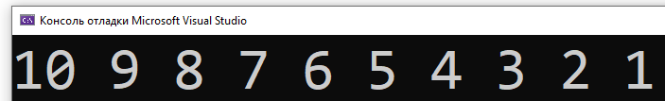
double[] array = new double[10];
double[] array2 = new double[10];
array2 = array; // Теперь ссылка array2 указывает на ту же область памяти, что и у array
for (int i = 0; i < array.Length; i++)
array[i] = array.Length - i;
for (int i = 0; i < array.Length; i++)
Console.Write($"{array2[i]} ");
ВАЖНО!
Массивы – ссылочные типы данных.
Стек
array
array2
Непрерывная область в памяти в Куче
Значение
0
Значение
1
Значение
…
Значение
N

Slide 28
Классификация типов по организации в памяти:
Значимые типы: bool, byte, short, int, long, float, decimal, double, char, enum, struct.
Ссылочные типы: string, массивы значений, классы, интерфейсы, object, делегаты.
Стек (Stack)
11
myIntegerVariable
10.2
myFloatVariable
ссылка
myStrVariable
Куча (Heap)
«Строка»

Slide 29

Цикл foreach
Когда надо пробежаться по всем элементам коллекции
foreach (тип_данных переменная in коллекция)
{
// действия цикла
}
var array = new double[] { 7, 1, 6, 9, 8 };
foreach (var t in array)
{
Console.WriteLine(t);
}

Slide 30
Многомерный массив
Массивы характеризуются таким понятием как ранг или количество измерений. Выше мы рассматривали массивы, которые имеют одно измерение (то есть их ранг равен 1) - такие массивы можно представлять в виде ряда (строки или столбца) элемента.
Но массивы также бывают многомерными. У таких массивов количество измерений (то есть ранг) больше 1.
Массивы которые имеют два измерения (ранг равен 2) называют двухмерными.
тип_переменной[,] название_массива
= new тип_переменной[кол-во_строк, кол-во_столбцов];
тип_переменной[,,] название_массива = new тип_переменной[N, M, K];
И т.д.

Slide 31
Пример
Создадим массив с 2 строками и 3 столбцами:
double[,] array = new double[2,3];
Внутри массива:
0 0 0
0 0 0
array[0,0] = 1;
array[1,2] = 2;
Внутри массива:
1 0 0
0 0 2
array[0,1] = 3;
array[1,0] = 4;
Внутри массива:
1 3 0
4 0 2

Slide 32
Пример 2
Создадим массив с 3 строками и 4 столбцами и сразу заполним его:
var array = new [,]
{
{1, 0, 2, 3},
{2, 6, 5, 0},
{9, 8, 4, 2}
};
Внутри массива:
1 0 2 3
2 6 5 0
9 8 4 2
Чтобы узнать общую длину массива (общее количество элементов):
array.Length;
Чтобы узнать длину массива по заданной размерности:
Количество строк:
array.GetLength(0);
Количество столбцов:
array.GetLength(1);

Slide 33
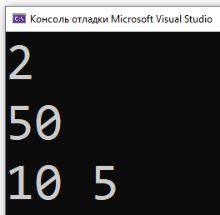
double[,] array = new double [10, 5];
Console.WriteLine(array.Rank);
Console.WriteLine(array.Length);
Console.WriteLine($"{array.GetLength(0)} {array.GetLength(1)}");
for (int i = 0; i < array.GetLength(0); i++)
{
for (int j = 0; j < array.GetLength(1); j++)
{
array[i, j] = i * array.GetLength(1) + j;
}
}

Slide 34
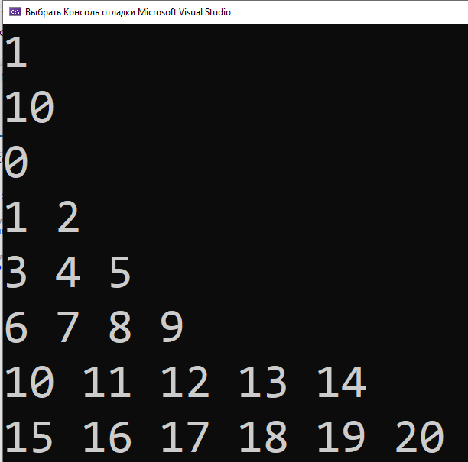
Массивы массивов.
double[][] array = new double[10][];
Console.WriteLine(array.Rank);
Console.WriteLine(array.Length);
for (int i = 0; i < array.Length; i++)
{
array[i] = new double[i + 1];
for (int j = 0; j < array[i].Length; j++)
{
array[i][j] = j * array[i].Length/2 + i;
Console.Write($"{array[i][j]} ");
}
Console.WriteLine();
}

Slide 35
Генерация псевдослучайных чисел
Когда требуется произвольный массив данных, довольно неудобно его вводить вручную, тем более если необходимо проверить программу на различных примерах. Здесь нам поможет генерация псевдослучайных чисел:
var rnd = new Random(); // Генератор псевдослучайных чисел
int min = 0, max = 100; // Генерация числа
var number_1 = rnd.Next(); // от 0 до 2147483647
var number_2 = rnd.Next(max); // от 0 строго до max (max не включается)
var number_3 = rnd.Next(min, max); // от min строго до max (max не включается)
var number_4 = rnd.NextDouble(); // от 0 строго до 1 (1 не включается)

Slide 36
Заполним массив:
var rnd = new Random(); // Генератор псевдослучайных чисел
double[] array = new double[10];
int min = 0, max = 100;
for (int i = 0; i < array.Length; i++)
{
// Генерация целого числа от min до max (max не включается)
array[i] = rnd.Next(min, max);
}
for (int i = 0; i < array.Length; i++)
{
Console.Write($"{array[i]}\t");
}

Slide 37

Алгоритмы сортировки
Сортировка – процесс упорядочивания элементов по некоторому признаку.
var rnd = new Random();
double[] array = new double[10];
for (int i = 0; i < array.Length; i++)
{
array[i] = rnd.Next(0, 100);
}
Array.Sort(array);
for (int i = 0; i < array.Length; i++)
{
Console.WriteLine($"{array[i]}");
}

Slide 38
Сортировка пузырьком
void BubbleSort(double[] arr)
{
for (int i = 0; i < arr.Length; i++)
{
for (int j = 0; j < arr.Length – i – 1; j++)
{
if (arr[j] > arr[j+1])
{
var temp = arr[j];
arr[j] = arr[j+1];
arr[j+1] = temp;
}
}
}
}

Slide 39
Сортировка перемешиванием (cocktail sort, shaker sort), или шейкерная сортировка – это усовершенствованная разновидность сортировки пузырьком, при которой сортировка производиться в двух направлениях, меняя направление при каждом проходе.
на каждой итерации, фиксируем границы части массива в которой происходит обмен;
массив обходится поочередно от начала массива к концу и от конца к началу;
При этом минимальный элемент перемещается в начало массива, а максимальный - в конец, после этого уменьшается рабочая область массива.

Slide 40
//метод обмена элементов
static void Swap(int[] arr, int j1, int j2) {
var temp = arr[j1];
arr[j1] = arr[j2];
arr[j2] = temp;
}
//сортировка перемешиванием
static int[] ShakerSort(int[] array) {
for (var i = 0; i < array.Length / 2; i++) {
var swapFlag = false;
//проход слева направо
for (var j = i; j < array.Length - i - 1; j++) {
if (array[j] > array[j + 1])
{
Swap(array, j, j + 1);
swapFlag = true;
}
}

Slide 41
//проход справа налево
for (var j = array.Length - 2 - i; j > i; j--)
{
if (array[j - 1] > array[j])
{
Swap(array, j - 1, j);
swapFlag = true;
}
}
//если обменов не было выходим
if (!swapFlag)
break;
}
return array;
}

Slide 42
Известные сортировки:
Случайная
Пузырьком
Шейкерная
Вставками
По частям
Блинная
Шелла
Слиянием
Выбором
Быстрая
Гномья
Бинарным деревом
Расческой
Подсчетом

Slide 43
Полезные ссылки:
Быстрая сортировка (https://code-maze.com/csharp-quicksort-algorithm/), сложность алгоритма O(nlog(n))
Шейкерная сортировка (https://programm.top/c-sharp/algorithm/array-sort/shaker-sort/), сложность O(n²)
Сортировка вставками (https://programm.top/c-sharp/algorithm/array-sort/insertion-sort/), сложность O(n²)
Сортировка расческой (https://programm.top/c-sharp/algorithm/array-sort/comb-sort/), сложность O(nlog(n))

Slide 44
Практика
Примечание к выполнению:
Входные данные задавать в коде программы вручную (вместо считывания из файла).
Например, если в задаче написано, что входной файл содержит 2 числа, то можно создать 2 переменные в коде и попросить пользователя ввести эти 2 числа через консоль.
Ответ на задание выводить в консоль.
Задания даны по вариантам, каждому по одному заданию.
В случае, если что-либо неясно необходимо позвать преподавателя.

Slide 45
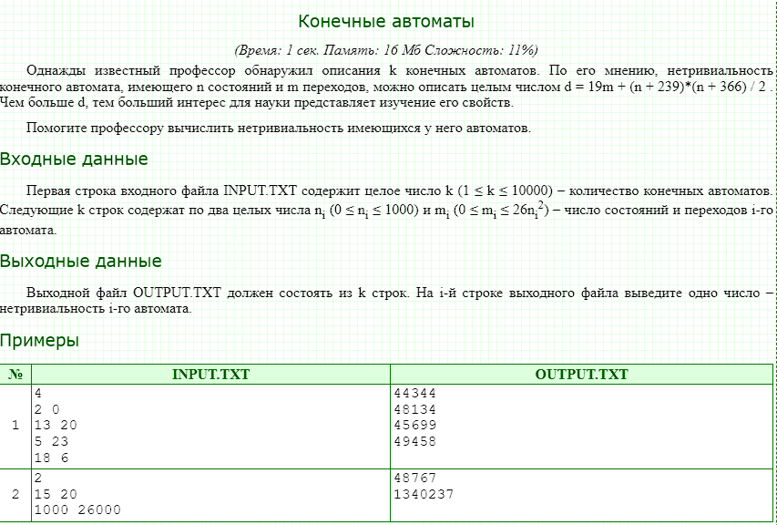

Slide 46
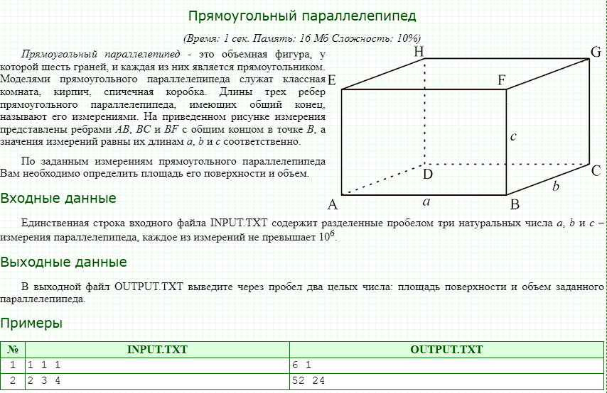

Slide 47
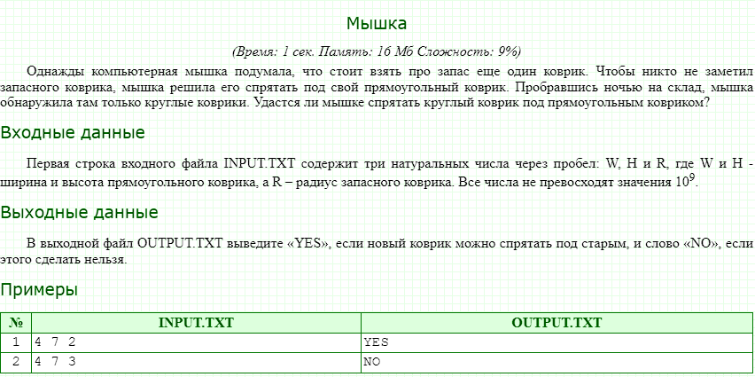

Slide 48
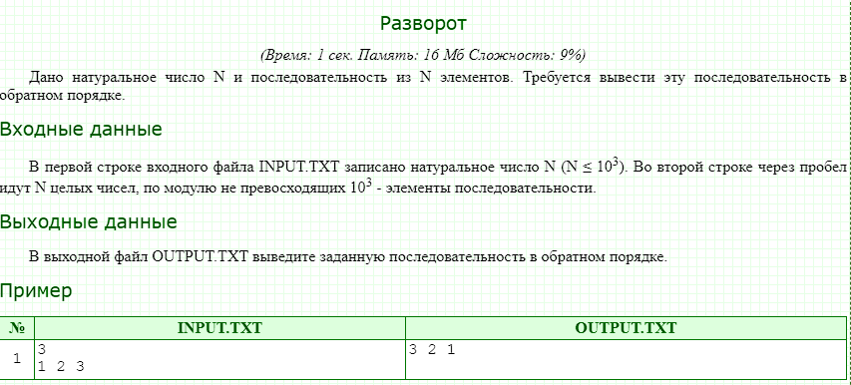

Slide 49
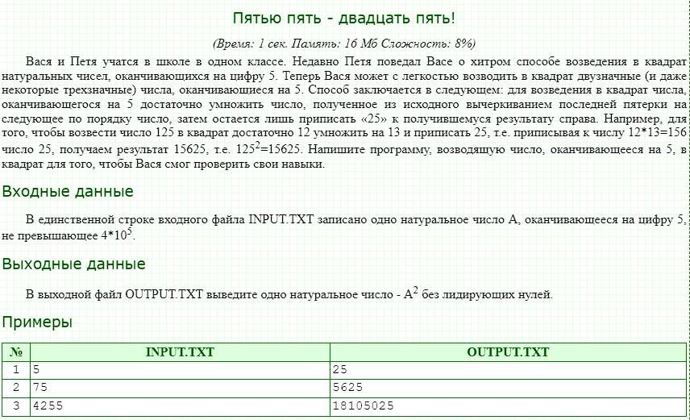

Slide 50
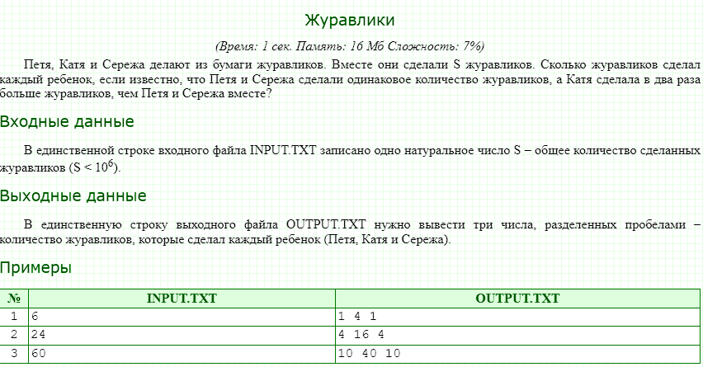

Slide 51
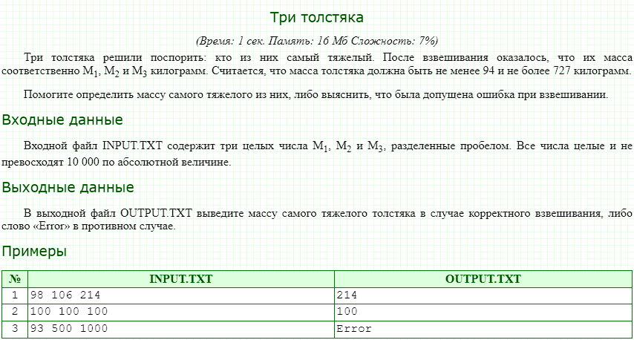

Slide 52
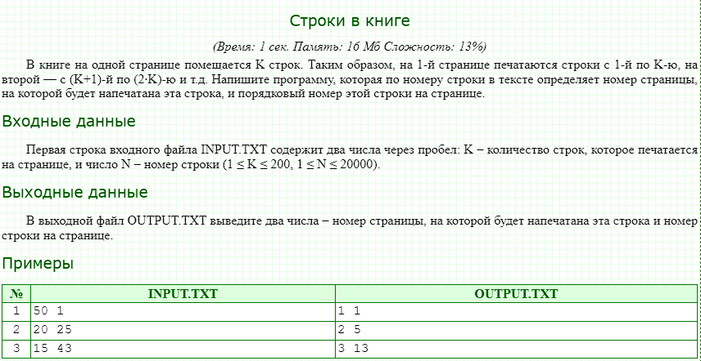

Slide 53
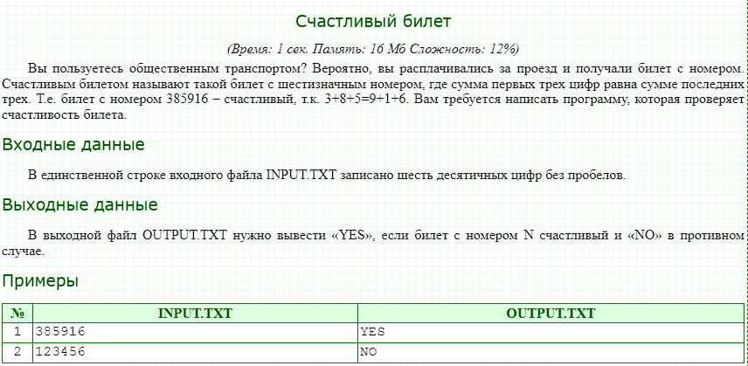

Slide 54
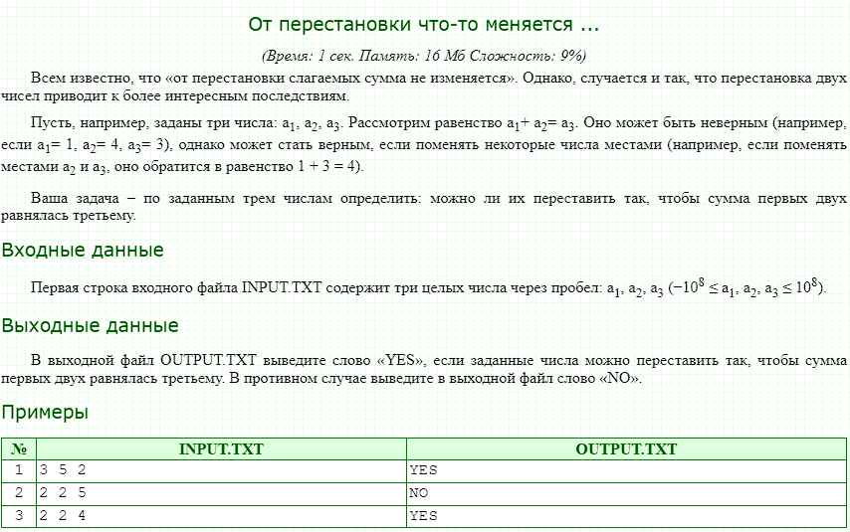

Slide 55
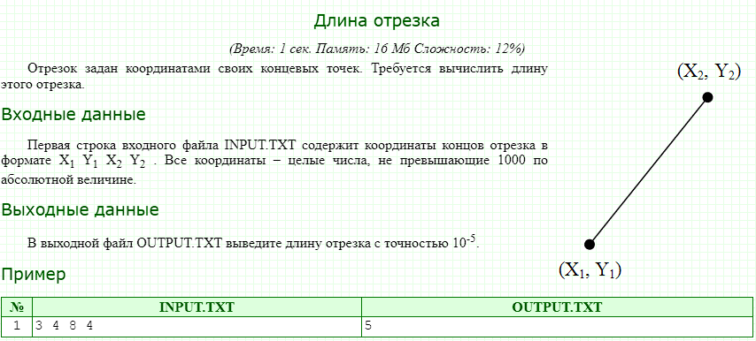

Slide 56
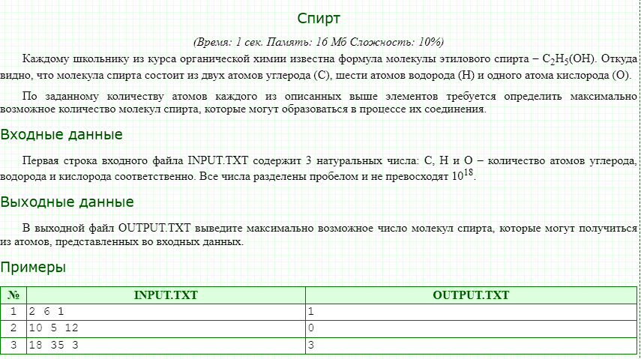

Slide 57
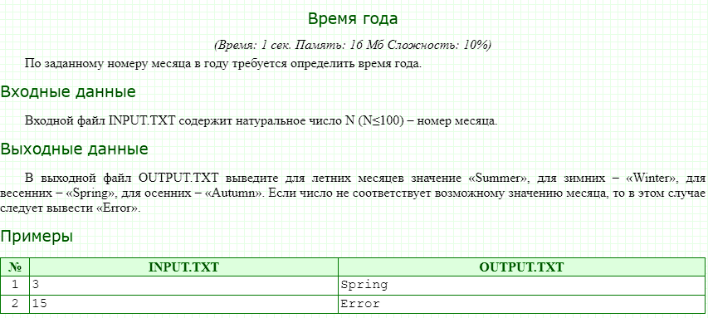

Slide 58
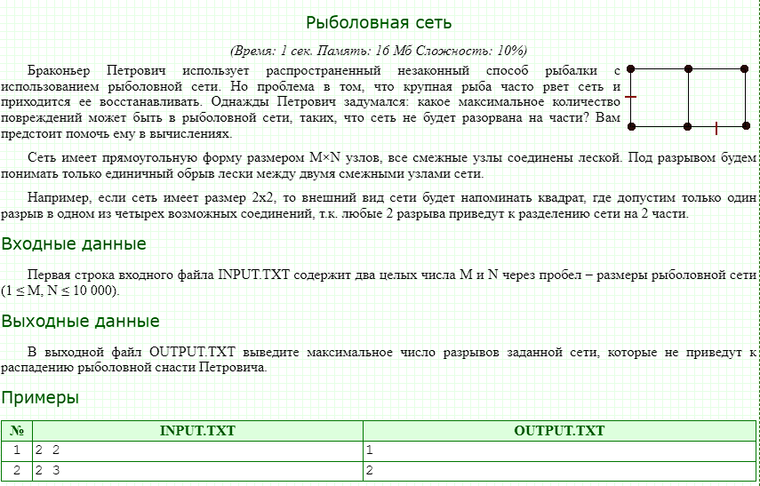

Slide 59
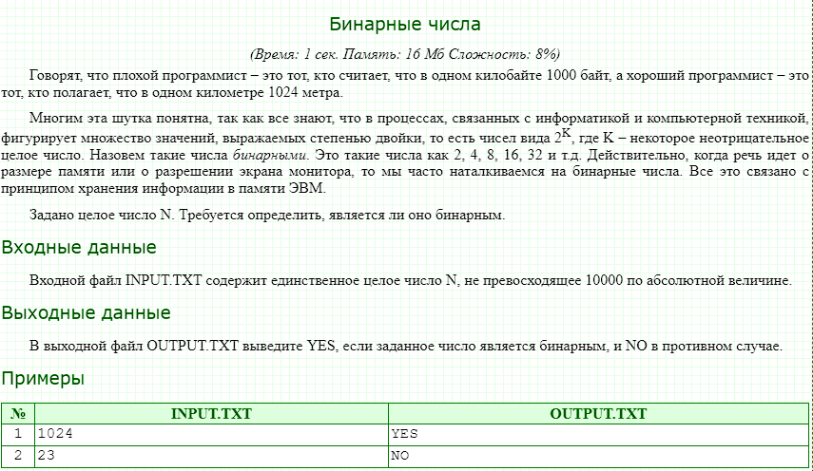

Slide 60
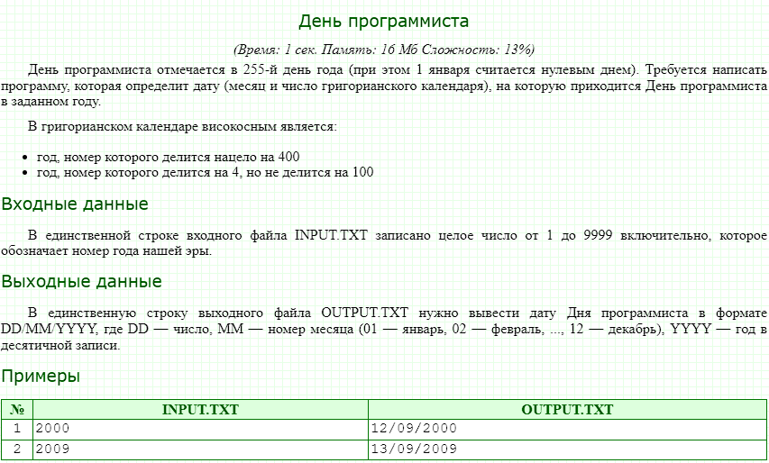

Slide 61
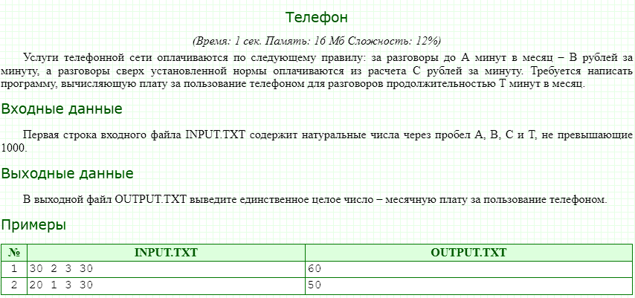

Slide 62
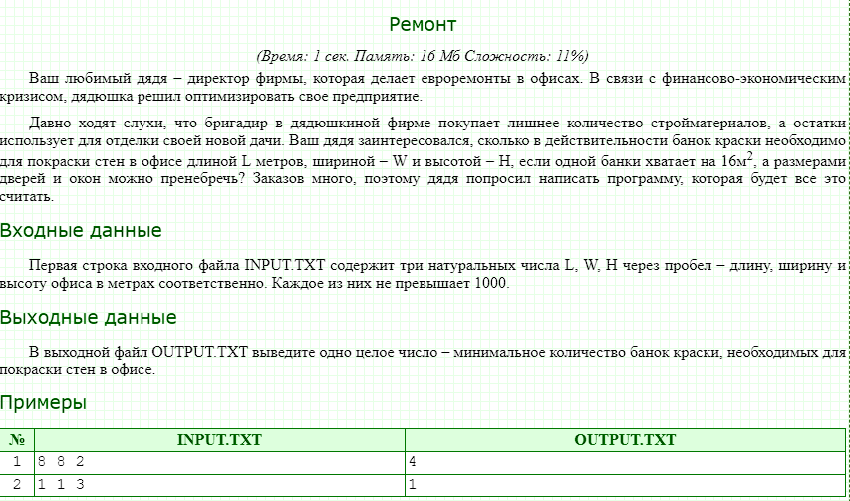

Slide 63
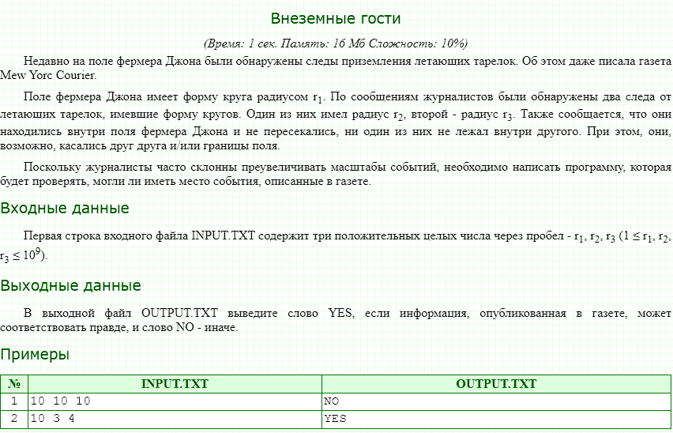

Slide 64
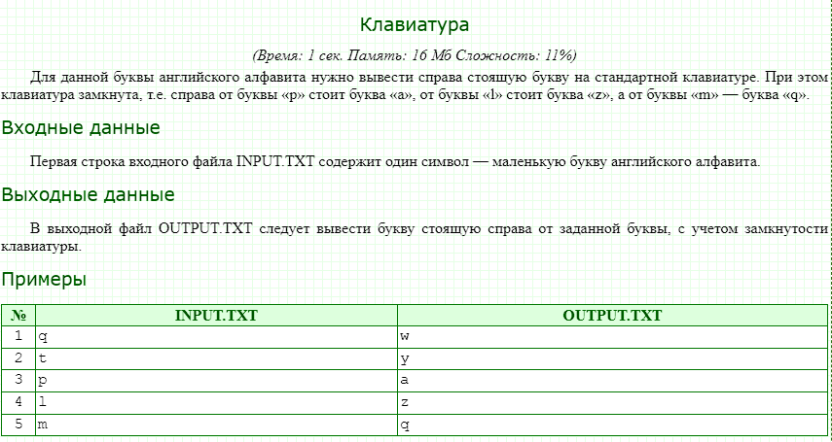

Slide 65
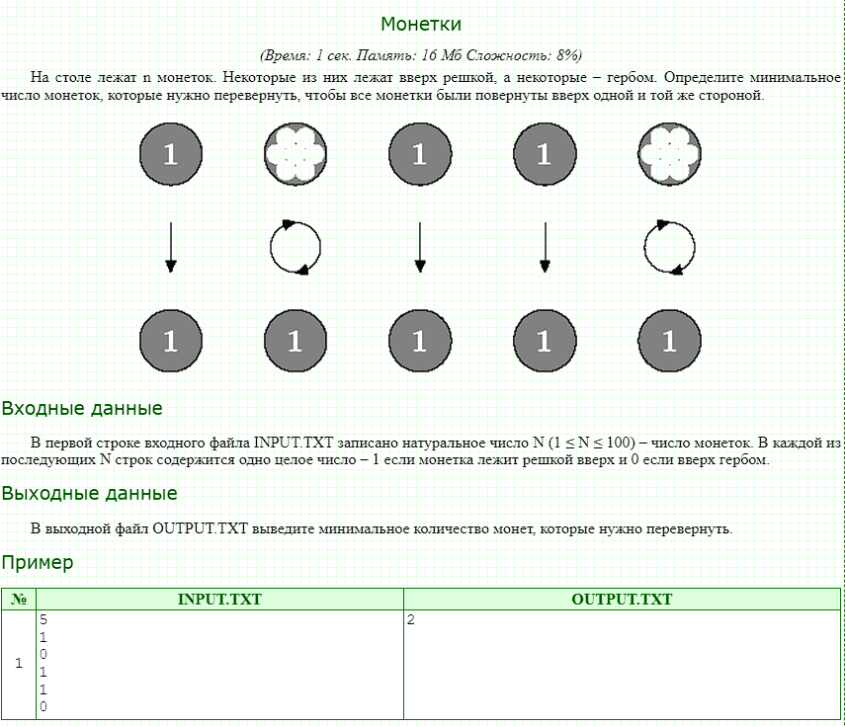

Slide 66
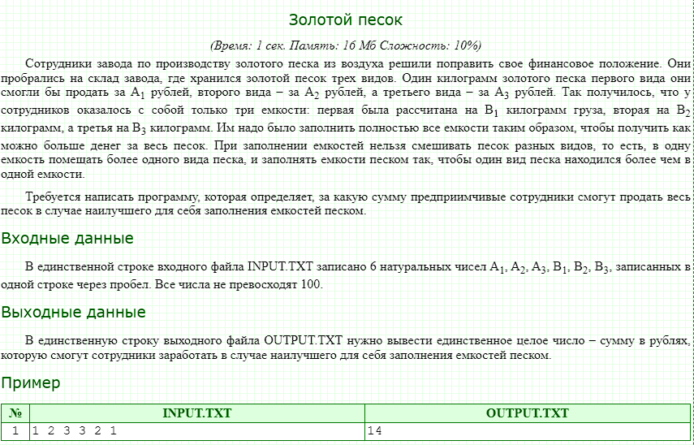

Slide 67
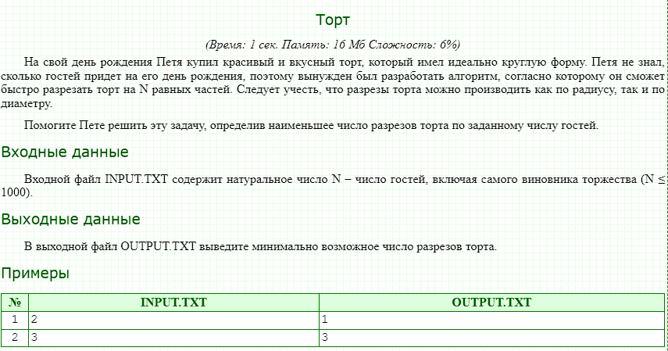

Slide 68
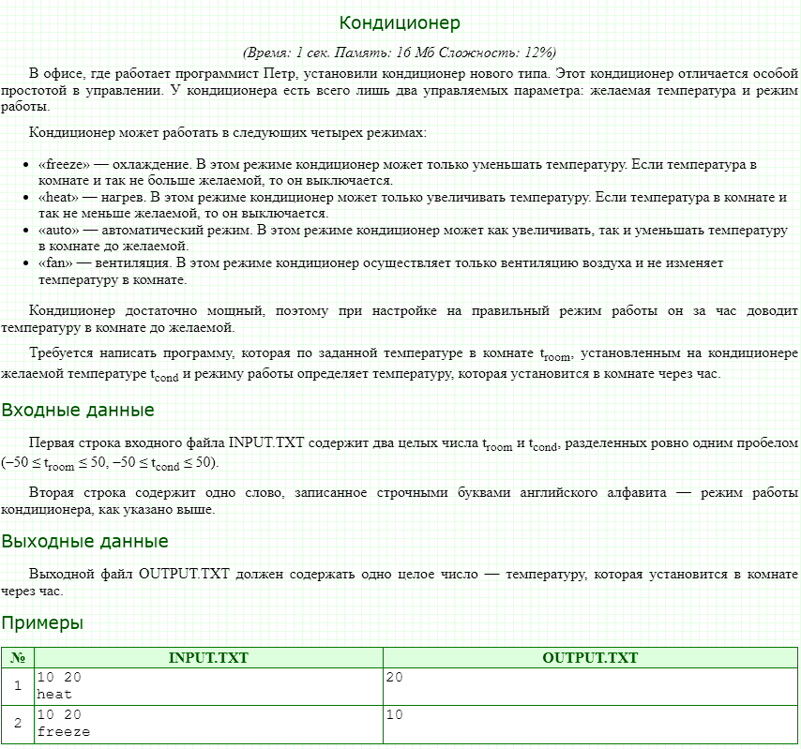

Slide 69
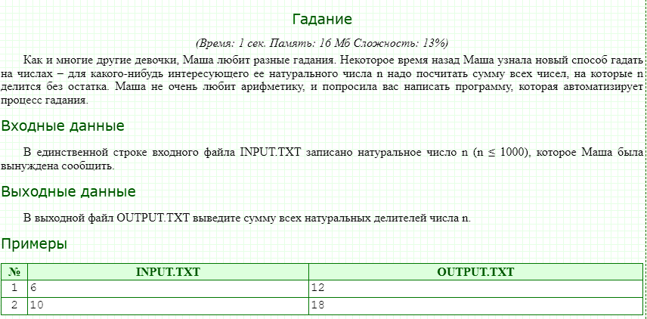

Slide 70
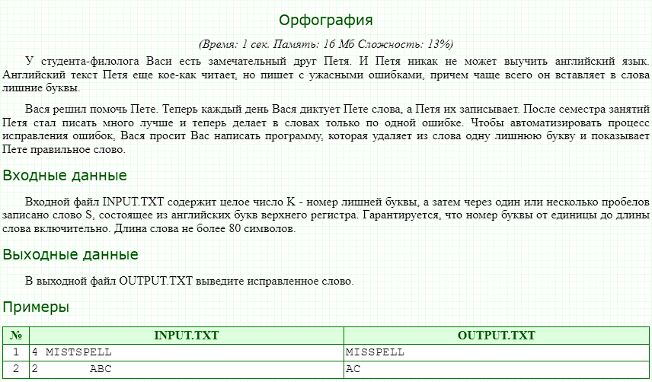

Slide 71
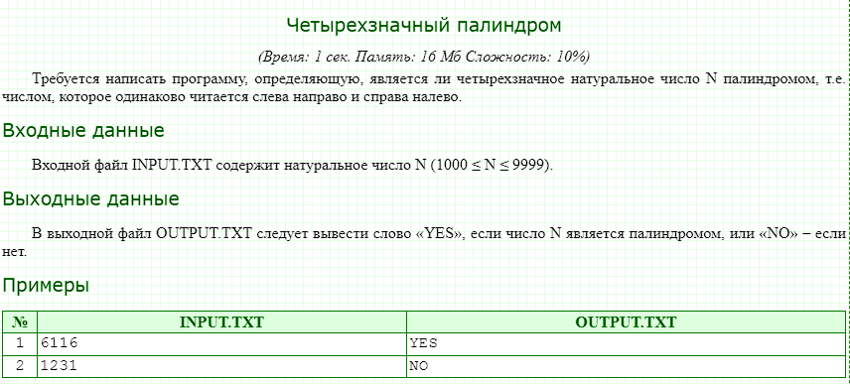

Slide 72
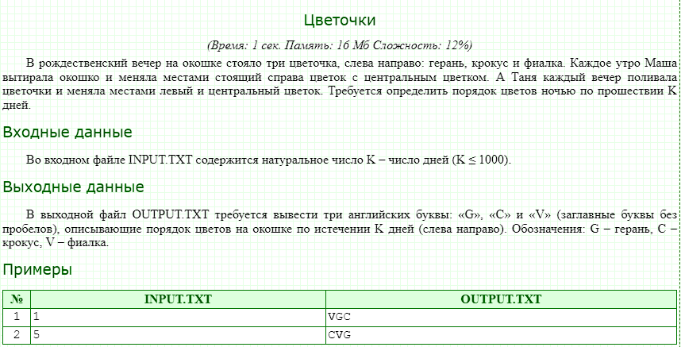

Slide 73
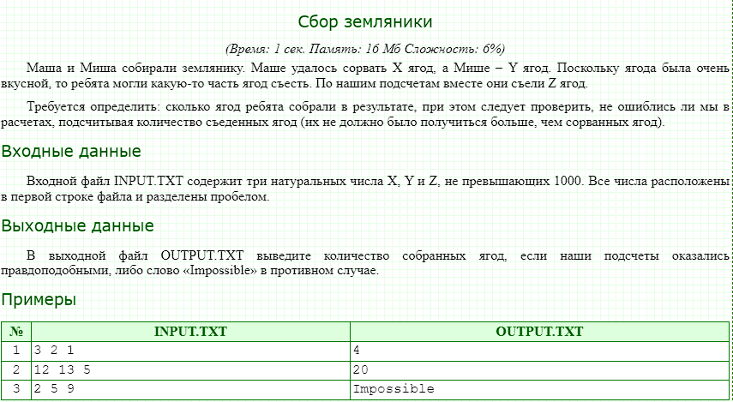

Slide 74
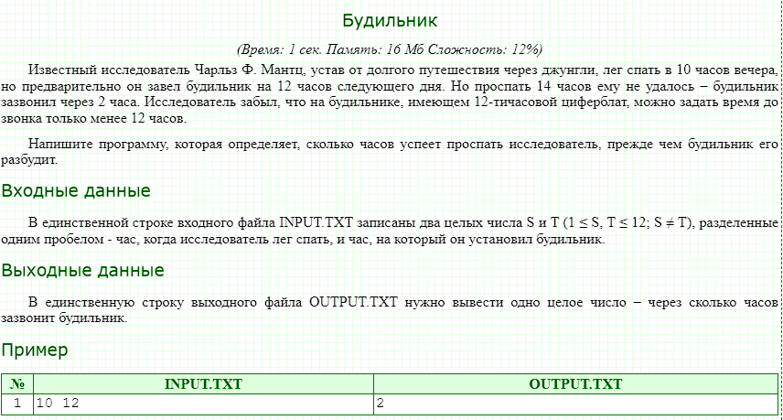

Slide 75
